Slide 1
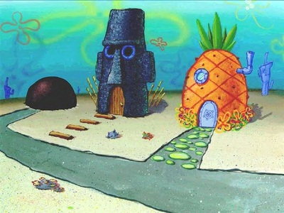
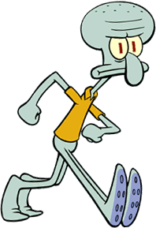

Χάλια γιατί όλη τη
νύχτα τραγουδούσες
Γεια σου Καλαμάρη.
Πώς πέρασες το
βράδυ σου;

Slide 2
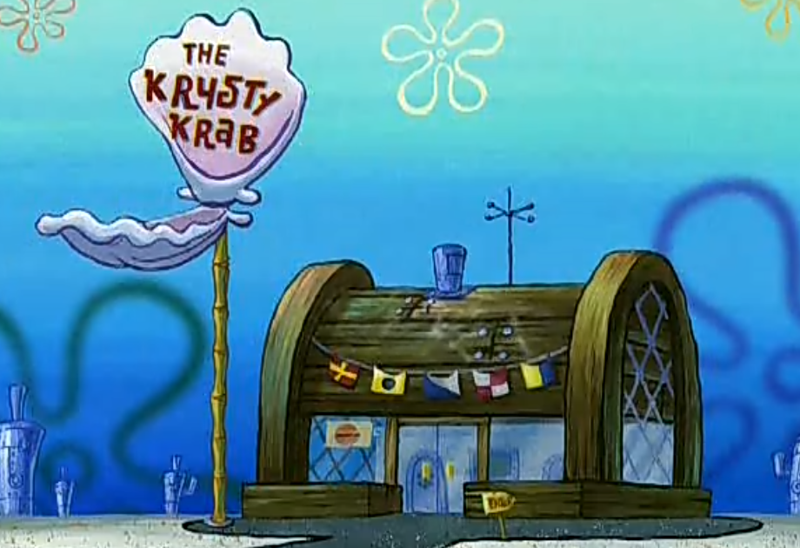
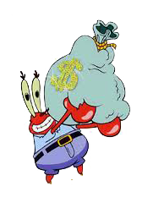

Είμαι έτοιμος για να
δουλέψω κύριε Καβούρη.
Λεφτά,λεφτά.

Slide 3
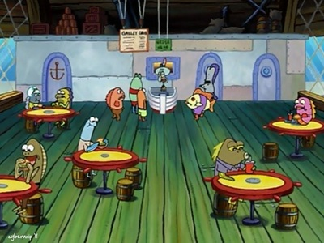
Συγνώμη κυρία μου
αλλά δεν έχουμε
φασόλια στο μενού.
Ωχ! τι κρίμα και
εγώ αυτό ήθελα
να παραγγείλω

Slide 4
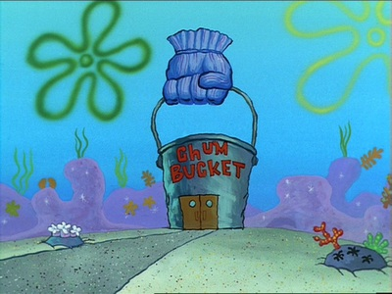



Γεια σου Πλαγκτόν τι είναι
αυτό που σπρώχνεις;;
Μπορούμε να κάτσουμε κι
εμείς;
Τι εννοείς εσείς;
Είναι μια
Πολυθρόνα πολυτελείας

Slide 5
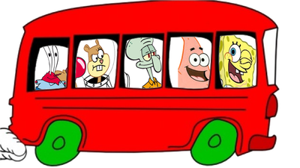
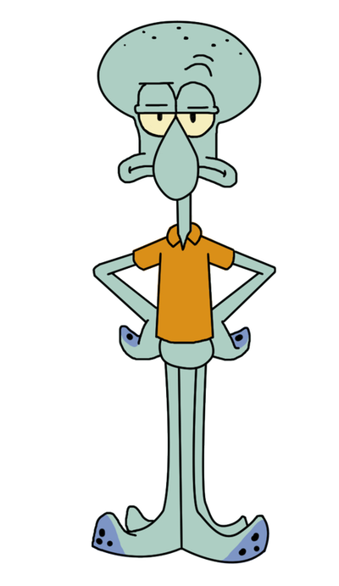
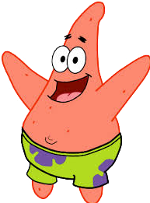
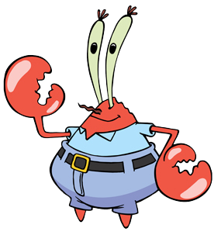
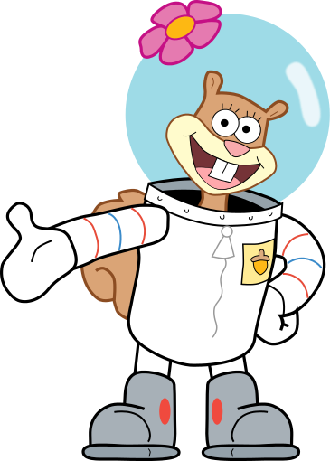

Εμείς!!!

Slide 6
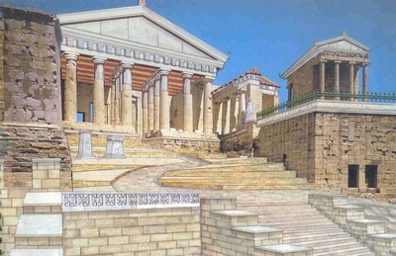
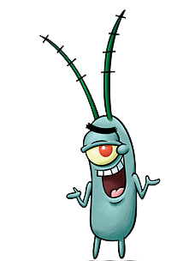
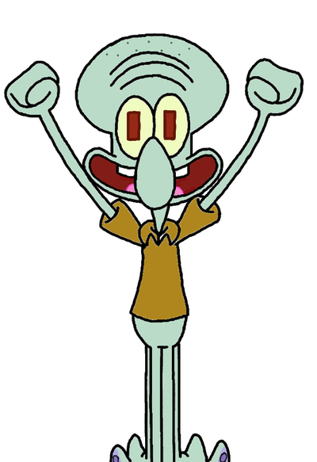
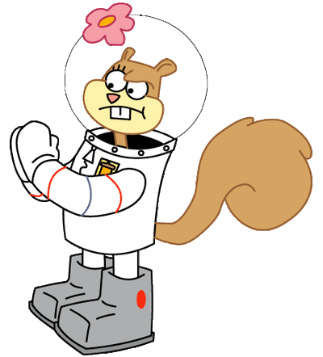
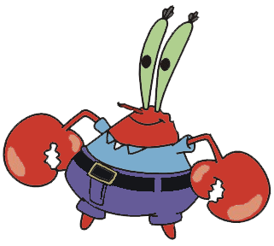
Οουαου!
φτάσαμε.

Slide 7
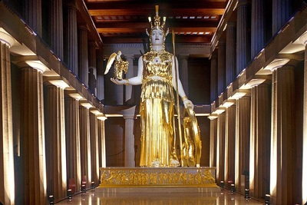
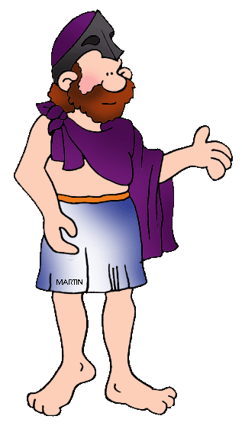
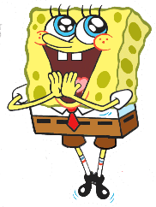
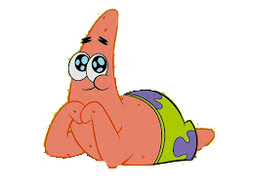
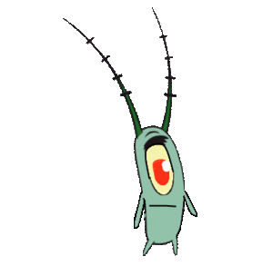
Αυτό είναι το χρυσελεφάντινο
άγαλμα της θεάς Αθηνάς
το οποίο είναι 12 μέτρα και
φτιάχτηκε από τον
Φειδία!!!!!
Ω! τι ωραίο.
τι είναι ;
Αν ήξεραν πόσο
κοστίζει αυτό
το άγαλμα

Slide 8
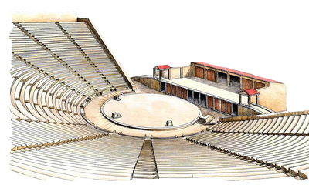
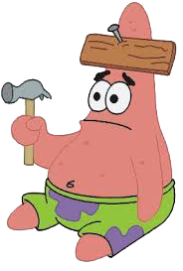

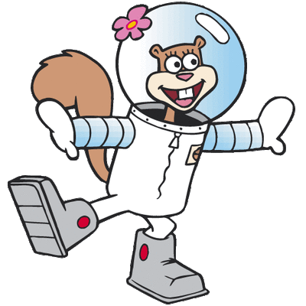
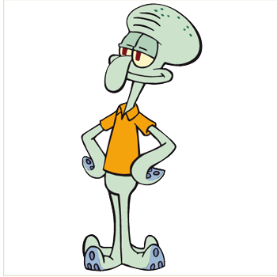
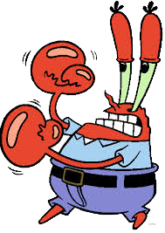
Χέει Πάτρικ
πώς έγινες
έτσι.
Παιδιά που
είμαστε;
Ήθελα να φτιάξω το
άγαλμα γιατί εξείχε μια
βίδα.
Ε! παιδιά
κοιτάξτε που
ανέβηκα !
Αυτό είναι το
αρχαίο θέατρο
όπου παίζονταν
τραγωδίες και
κωμωδίες του
Ευριπίδη , του
Σοφοκλή , του
Αισχύλου και
του Αριστοφάνη
Αχ! καθαρός
αέρας
Ήθελες να το
κλέψεις ε;;;;

Slide 9
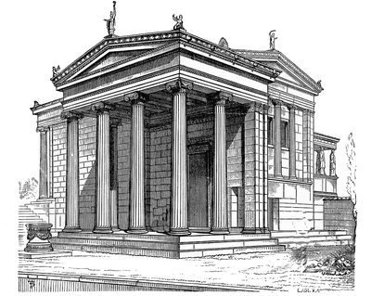

Μη φοβάσαι είσαι στο
Ερέχθειο , δηλαδή στο τόπο
που ο Ποσειδώνας πάλεψε
με την Αθηνά για το όνομα
της πόλης.
Που είμαι , που είναι οι άλλοι
Φοβάμαι , είμαι μόνος μου.

Slide 10
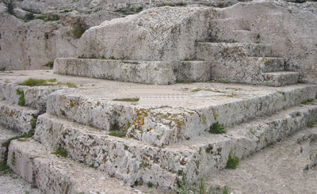
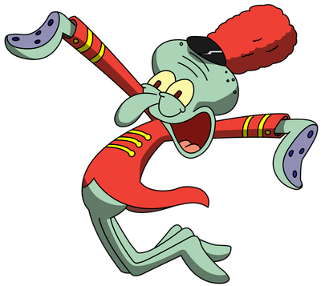
Όχι Καλαμάρη εδώ δεν
είναι μουσείο. Είναι η
Πνύκα , όπου ο
Περικλής μίλαγε στους
κατοίκους της πόλης για
πολιτικά θέματα.
Αχ ! Επιτέλους ένα
μουσείο ζωγραφικής!

Slide 11
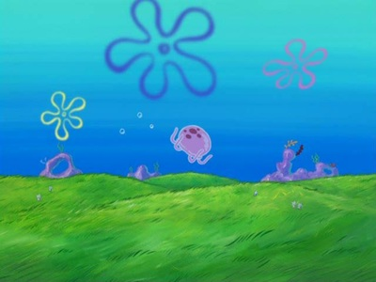
Επιτέλους
σπίτι !

Slide 12
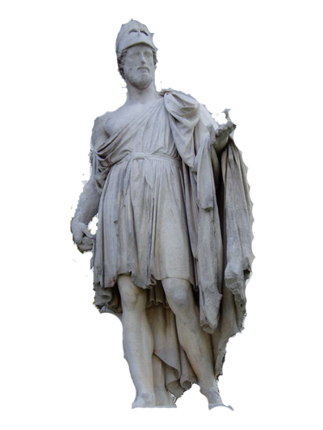
Σας ευχαρι-
στούμε ομάδα,
Ελπίδα και Νίκος

